Slide 1
Экологический проект по теме: «Цветы бывают разные»
Выполнили: Куландина Р. В.
Торопова А. Ю.
Детский сад
«Винни-Пух»

Slide 2
Цель проекта
знакомство детей с разнообразием цветов, их строением, условиями, необходимыми для их роста, и влиянием на эмоциональное состояние человека.

Slide 3
Задачи проекта
расширение и уточнение представлений детей о цветущих растениях и их разнообразии;
закрепление понятий: комнатные, садовые, луговые, лекарственные растения;
формирование бережного отношения к растениям, развитие желания ухаживать за ними;
привитие любви к прекрасному, красоте окружающего мира;
развитие творческих способностей детей, закрепление умения отражать полученные впечатления в рисунках, творческих работах;
вовлечение родителей в проектную деятельность.

Slide 4
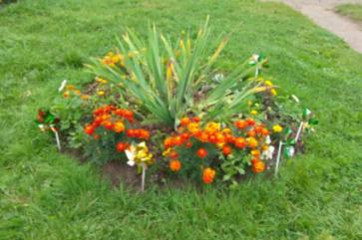
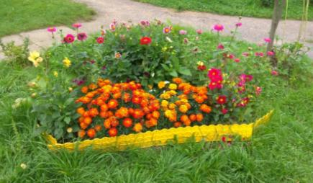
Реализация проекта Просмотр презентации «Цветы – краса земли
Цель: обогащать
представления детей о
цветах и их
разнообразии

Slide 5
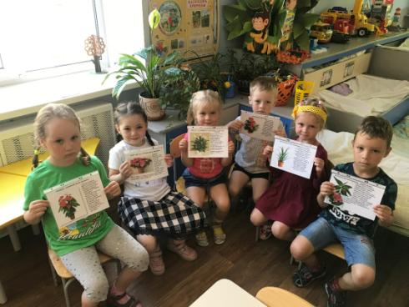
- Эвристическая беседа «Путешествие в царство комнатных растений».
Цель: закрепить знания названий комнатных растений; продолжать обучать детей описывать растения, отмечая различие и сходство между ними; поддерживать интерес к комнатным растениям, желание наблюдать и ухаживать за ними.

Slide 6
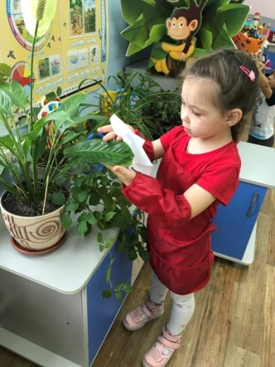
Индивидуальная работа в уголке природы. Уход за растениями.
Цель: Обобщить представления детей об уходе за комнатными растениями; закрепить знания об основных потребностях комнатных растений, дать сведения о сигнальных признаках неудовлетворенных потребностях; обобщить знания о способах ухода за растениями.

Slide 7
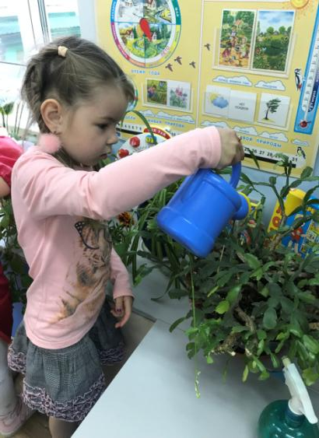

Slide 8
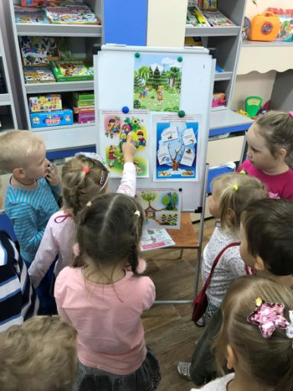
Эвристическая беседа «Раз цветочек, два цветочек…»
Цель: Знакомство с разнообразием цветущих растений, их связью со средой обитания. Упражнять в классификации цветов. Развивать наблюдательность, речь детей. Уточнить представления о последовательности роста и развития растения.

Slide 9
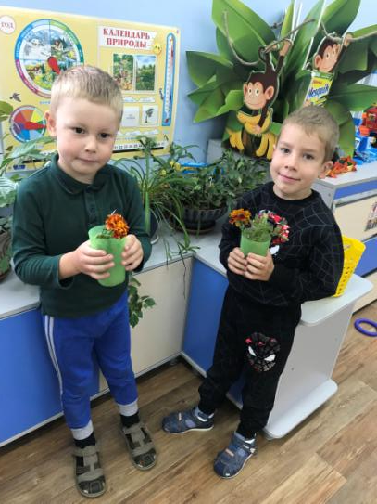
Исследовательская деятельность
Цель: изучение влияния внешних факторов (таких, как уход, полив ) на рост и развитие однолетней цветочной культуры – бархатцев.

Slide 10
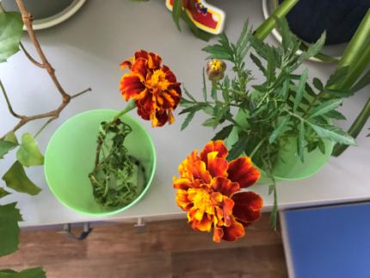
1 день исследования

Slide 11
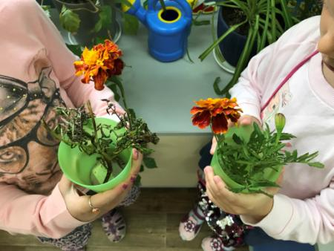
5 день исследования

Slide 12
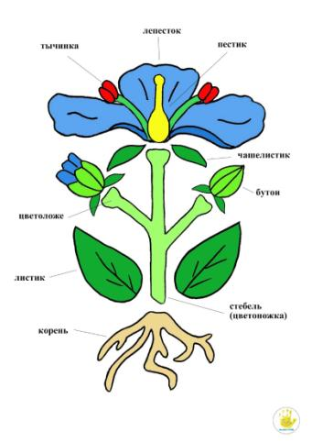
Дидактическая игра «Собери цветок из лепестков»
Цель: закрепление сформированных знаний о строении цветка

Slide 13
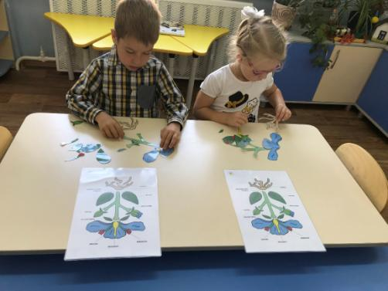
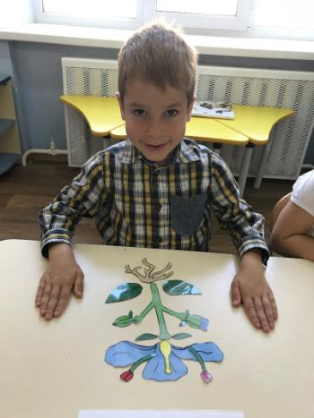

Slide 14
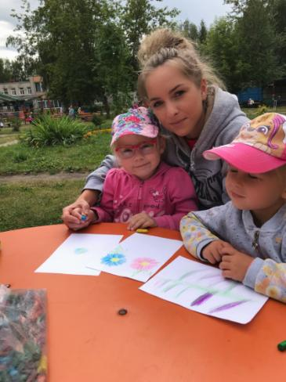
Художественное творчество – рисование «Цветочный калейдоскоп»
Цель: Учить детей использовать свои знания о цветах. Учить передавать в рисунке части растения. Закреплять умение рисовать цветными карандашами.

Slide 15
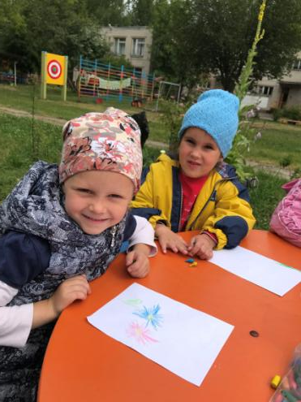

Slide 16
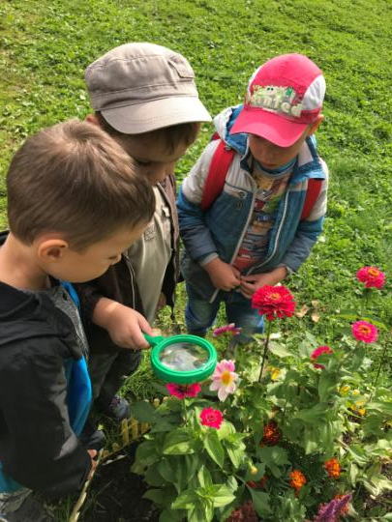
Наблюдение за цветами на клумбе
Цель: расширить представление о цветах на клумбе, закрепить умение ухаживать за растениями, поливать их, рыхлить почву.

Slide 17
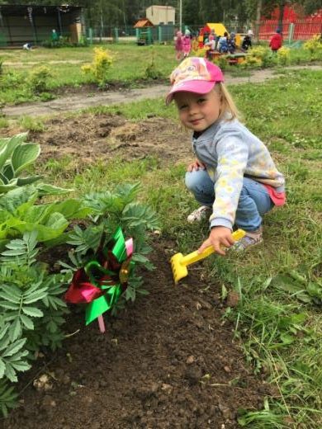

Slide 18
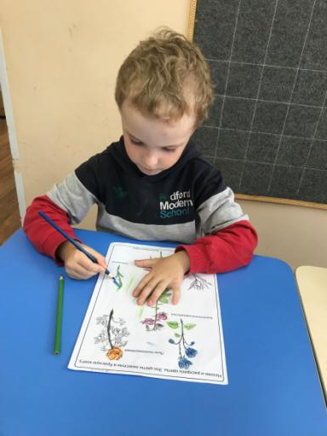
Цветы, занесенные в красную книгу
Цели: развивать у детей представления о назначении Красной книги; развивать у детей бережное отношение к исчезающим видам растений.

Slide 20
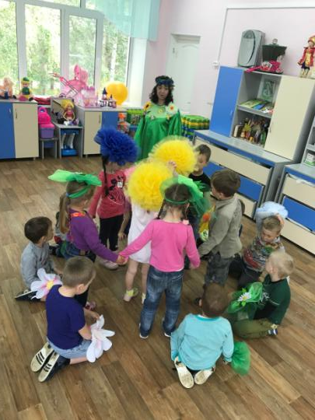
Мероприятие «Лето»
Цель: расширять представления детей о природе; использовать в процессе ознакомления произведения художественной литературы, музыки; знакомство с народными приметами.

Slide 22
Взаимодействие с родителями «Дети – цветы жизни»

Slide 23
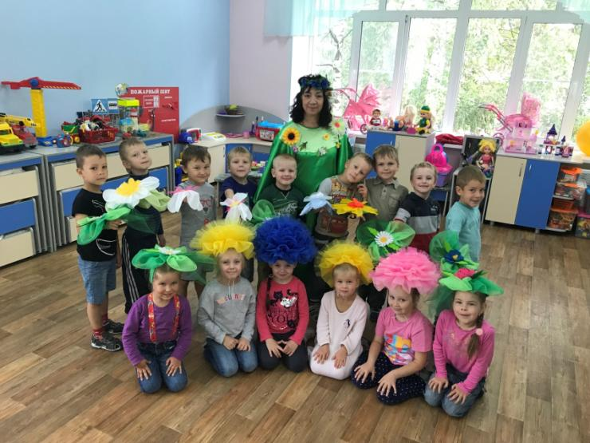
Спасибо за внимание!

